Slide 1
APLICACIONES HIBRIDIAS Y SITIOS WEB

Slide 2
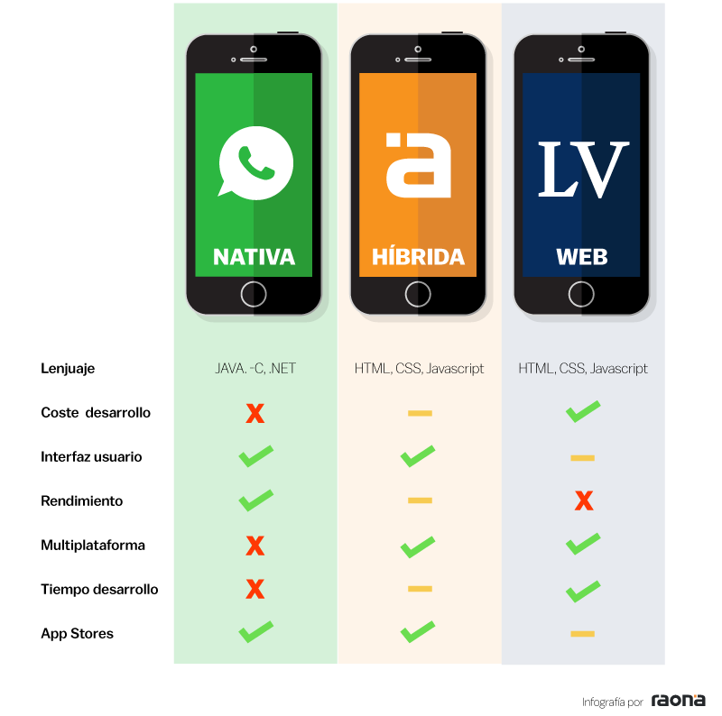

Slide 3
APLICACIONES HIBRIDIAS
Hoy en día, las aplicaciones móviles híbridas son cada vez más utilizadas en el desarrolllo de apps pero, ¿qué es exactamente una aplicación móvil híbrida?
Las aplicaciones móviles híbridas son una combinación de tecnologías web como HTML, CSS y JavaScript, que no son ni aplicaciones móviles verdaderamente nativas, porque consisten en un WebView ejecutado dentro de un contenedor nativo, ni tampoco están basadas en Web, porque se empaquetan como aplicaciones para distribución y tienen acceso a las APIs nativas del dispositivo.

Slide 4

¿Qué es Ionic?
Es un SDK de código abierto que provee herramientas y servicios para desarrollar aplicaciones móviles híbridas. Está construido por encima de AngularJS y Apache Cordova y se centra principalmente en el look and feel y la interacción con la interfaz de usuario de la aplicación, con la finalidad de simplificar el front-end.

Slide 5
1. Un framework CSS con multitud de elementos de front-end reutilizables y personalizables, que permiten desarrollar una interfaz de usuario relativamente rápido, como por ejemplo encabezados, pies de página, botones de diferentes tamaños y estilos, listas, avatares, tarjetas, formularios, entradas, casillas de verificación, pestañas y muchos más.
Ejemplo de dos componentes CSS, etiquetas de entrada de texto y botón.

Slide 6
EJEMPLO:
<div class="list">
<label class="item item-input item-stacked-label">
<span class="input-label">First Name</span>
<input type="text" placeholder="John">
</label>
<label class="item item-input item-stacked-label">
<span class="input-label">Last Name</span>
<input type="text" placeholder="Suhr">
</label> <label class="item item-input item-stacked-label">
<span class="input-label">Email</span>
<input type="text" placeholder="john@suhr.com">
</label>
</div>
.<button class="button button-block button-positive"> Create account </button>

Slide 7
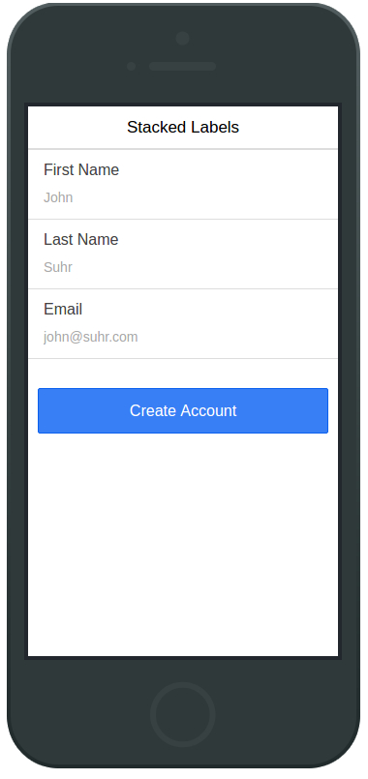

Slide 8
2. Una biblioteca JavaScript de interfaz de usuario con componentes JS que dan vida a los elementos del front-end y se utilizan como elementos HTML en la aplicación.
Uno de los componentes JS de Ionic más utilizados es el componente pestañas, el cual permite que un determinado contenido se muestre u oculte en función de la pestaña seleccionada por el usuario.
El siguiente código muestra el uso de este componente en una aplicación de mensajería instantánea con tres pestañas: chat, grupos y cuenta.

Slide 9
EJEMPLO:
<ion-tabs class="tabs-positive tabs-icon-top">
<!-- Chats Tab -->
<ion-tab title="Chats" icon="ion-chatbubble-working" href="#/tab/chats">
<ion-nav-view name="tab-chats">
</ion-nav-view>
</ion-tab>
<!-- Groups Tab -->
<ion-tab title="Groups" icon="ion-person-stalker" href="#/tab/dash">
<ion-nav-view name="tab-dash">
</ion-nav-view> </ion-tab>
<!-- Account Tab -->
<ion-tab title="Account" icon="ion-ios-gear" href="#/tab/account">
<ion-nav-view name="tab-account">
</ion-nav-view>
</ion-tab>
</ion-tabs>

Slide 10
Utilizando el código de arriba, obtenemos una interfaz de usuario con tres pestañas diferentes, siguiendo el diseño de cada SO con un único código, pestañas en la parte inferior en iOS o pestañas en la parte superior en Android.

Slide 11
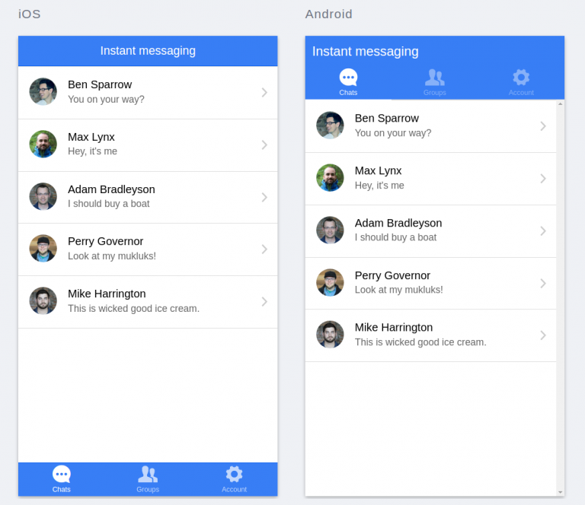

Slide 12
Personalización en función de la plataforma con Ionic
Utilizando ng-attr de Angular, es posible definir dinámicamente atributos en función de la plataforma.
Por ejemplo, para mostrar iconos de las pestañas en todos los dispositivos excepto en Android, se puede utilizar el siguiente código.

Slide 13
<!-- if the platform is android don't add an icon, all other devices get an icon -->
<ion-tab title="Home" ng-attr-icon="{{ platform != 'android' ?
'ion-home' : undefined}}" href="#/tab/home">

Slide 14
Ionic es más que código, es un ecosistema Existen muchas herramientas y recursos para el desarrollo móvil que completan Ionic, como son:
1) Ionic CLI: comandos para crear, construir, testear y desplegar aplicaciones en cualquier plataforma.
$ ionic run android: genera un .apk, lo instala en el dispositivo conectado y lo ejecuta.
2) Ionic Native: más de 70 funcionalidades nativas del dispositivo utilizando los plugins de ngCordova.
Cámara, Touch ID, OAuth, Bluetooth, HealthKit, autenticación con huella dactilar y otros…
3) Ionic Creator: herramienta drag&drop para diseñar la interfaz de usuario,
mostrar la vista previa de la app en dispositivos, compartir con otros, exportar y desplegar.

Slide 15
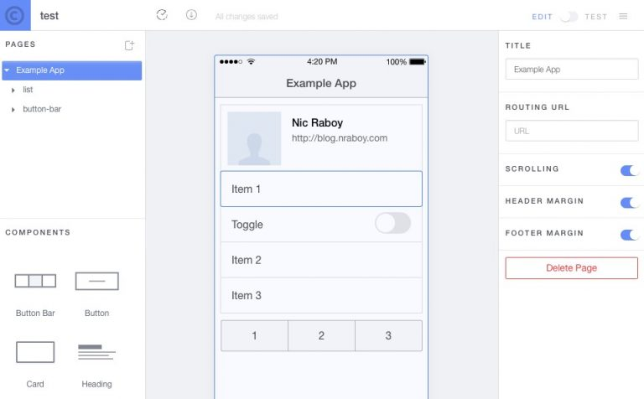

Slide 16
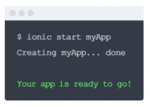

Slide 17


Slide 18
4) LiveReload: actualizar la aplicación con los cambios del código en el momento,
incluso si la app está ejecutándose en el dispositivo.
$ ionic run –livereload
5) View App: compartir aplicaciones de Ionic con los clientes o testers a través de esta app.
App disponible en dispositivos Android e iOS.
6) Ionic Cloud: servicios completos de backend y herramientas para aplicaciones Ionic.

Slide 19
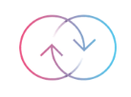
4.

Slide 20

5.

Slide 21

6.

Slide 22
Aplicaciones Híbridas
Este tipo de aplicaciones son una mezcla de las aplicaciones web y las nativas.
Las aplicaciones híbridas aúnan la versatilidad del desarrollo web y la capacidad de uso de los recursos de los dispositivos de las aplicaciones nativas. Su principal ventaja es que puedes utilizar el mismo código base para múltiples plataformas con lo que el coste es menor.

Slide 23
Aunque es una opción muy usada cuenta con alguna desventaja, por un lado, siguen siendo más lentas que las nativas, por otro lado, su diseño visual no siempre se relaciona bien con el sistema operativo donde se muestra.
Es recomendable que optes por el desarrollo de una app híbrida cuando solo necesites el acceso a una cantidad limitada de recursos del dispositivo móvil y además necesites llegar a una gran cantidad de clientes.

Slide 24
Aplicaciones web
Las aplicaciones web son aquellas que se ejecutan en Internet y se accede a las mismas mediante una URL. Las app web están diseñadas para adaptarse a la pantalla de los dispositivos móviles.
Los lenguajes más usados para elaborar estas aplicaciones son HTML5, CSS y JavaScript.
Las ventajas de las aplicaciones web son:

Slide 25
No necesitan ser instalada para ser usadas.
Se pueden usar en cualquier plataforma.
Su desarrollo es más sencillo y barato que el de las aplicaciones nativas.
Puede reutilizarse el código ya diseñado.
El usuario siempre dispone de la última versión.
Entre las desventajas de las aplicaciones web encontramos:
Requieren conexión a Internet.
Acceso limitado a los recursos del dispositivo donde se ejecute la aplicación.
La navegación por la aplicación es más lenta.
Nuestra recomendación es que uses una aplicación web cuando no sea necesario explotar todos los recursos del teléfono móvil o la tablet o no dispongas de presupuesto suficiente para crear una app nativa.

Slide 26


Slide 27
SITIOS WEB
Un sitio web,¹​ portal,²​ o cibersitio, es una colección de páginas web relacionadas y comunes a un dominio de internet o subdominio en la World Wide Web dentro de Internet.³​⁴​
Todos los sitios web públicamente accesibles constituyen una gigantesca World Wide Web de información; y un gigantesco entramado de recursos de alcance mundial.
A las páginas de un sitio web se accede frecuentemente a través de un URL raíz común llamado portada, que normalmente reside en el mismo servidor físico. Los URL organizan las páginas en una jerarquía, aunque los hiperenlaces entre ellas controlan más particularmente cómo el lector percibe la estructura general y cómo el tráfico web fluye entre las diferentes partes de los sitios.

Slide 28
Algunos sitios web requieren una subscripción para acceder a algunos o todos sus contenidos. Ejemplos de sitios con subscripción incluyen algunos sitios de noticias, sitios de juegos, foros, servicios de correo electrónico basados en web, sitios que proporcionan datos de bolsa de valores e información económica en tiempo real, etc..

Slide 29
Un sitio web es el conjunto de archivos electrónicos y páginas web referentes a un tema en particular, que incluye una página inicial de bienvenida, generalmente denominada home page, con un nombre de dominio y dirección en Internet específicos. Un sitio web es un gran espacio documental organizado que la mayoría de las veces está típicamente dedicado a algún tema particular o propósito específico. Cualquier sitio web puede contener hiperenlaces a cualquier otro sitio web, de manera que la distinción entre sitios individuales, percibido por el usuario, puede ser a veces borrosa.
No debemos confundir sitio web con páginaweb; esta última es solo un archivo HTML, una unidad HTML, que forma parte de algún sitio web. Al ingresar una dirección web, como por ejemplo www.wikipedia.org, siempre se está haciendo referencia a un sitio web, el que tiene una página HTML inicial, que es generalmente la primera que se visualiza. La búsqueda en Internet se realiza asociando el DNS ingresado con la dirección IP del servidor que contiene el sitio web en el cual está la página HTML buscada.

Slide 30
Los sitios web están escritos en código HTML (Hyper Text Markup Language), o dinámicamente convertidos a este, y se acceden aplicando un software conveniente llamado navegador web, también conocido como un cliente HTTP. Los sitios web pueden ser visualizados o accedidos desde un amplio abanico de dispositivos con conexión a Internet, como computadoraspersonales, portátiles, PDAs, y teléfonos móviles.
Un sitio web está alojado en una computadora conocida como servidor web, también llamada servidor HTTP, y estos términos también pueden referirse al software que se ejecuta en esta computadora y que recupera y entrega las páginas de un sitio web en respuesta a peticiones del usuario. Apache es el programa más comúnmente usado como servidor web (según las estadísticas de Netcraft) y el Internet Information Services (IIS) de Microsoft también se usa con mucha frecuencia. Un sitio web estático es uno que tiene contenido que no se espera que cambie frecuentemente y se mantiene manualmente por alguna persona o personas que usan algún tipo de programa editor. Hay dos amplias categorías de programas editores usados para este propósito que son

Slide 31
Editores de texto como Notepad, donde el HTML se manipula directamente en el programa editor o
Editores WYSIWYG como por ejemplo Microsoft FrontPage y Adobe Dreamweaver, donde el sitio se edita usando una interfaz GUI y el HTML subyacente se genera automáticamente con el programa editor.
Un sitio web dinámico es uno que puede tener cambios frecuentes en la información. Cuando el servidor web recibe una petición para una determinada página de un sitio web, la página se genera automáticamente por el software, como respuesta directa a la petición de la página; Por lo tanto se puede dar así un amplio abanico de posibilidades, incluyendo por ejemplo: (a) Mostrar el estado actual de un diálogo entre usuarios, (b) Monitorizar una situación cambiante, o proporcionar información personalizada de alguna manera a los requisitos del usuario individual, etc.

Slide 32
Tipos de sitios web
Existen muchas variedades de sitios web, cada uno especializado en un tipo particular de contenido o uso, y pueden clasificarse arbitrariamente de muchas maneras. Unas pocas clasificaciones pueden incluir:

Slide 33
Sitio archivo: usado para preservar contenido electrónico valioso amenazado de extinción. Dos ejemplos son: Internet Archive, el cual desde 1996 ha preservado billones de antiguas (y nuevas) páginas web; y Google Groups, que a principios del 2005 archivaba más de 845 000 000 mensajes expuestos en los grupos de noticias/discusión de Usenet, tras su adquisición de Deja News.
Sitio weblog (o blog o bitácora digital):⁵​ sitio usado para registrar lecturas en línea o para exponer contenidos en línea con la fecha del día de ingreso; también puede incluir foros de discusión. Ejemplos: Blogger, LiveJournal, WordPress.
Sitio de empresa: usado para promocionar una empresa o servicio, los cuales pueden ser fabricados por empresas dedicadas.
Sitio de comercio electrónico: para comprar bienes, como Amazon.com.
Sitio de comunidad virtual: un sitio o portal social donde las personas con intereses similares se comunican entre sí, normalmente por chat o foros o simples mensajes. Por ejemplo: MySpace, Facebook, Hi5, Orkut, Habbo, Twitter,
Sitio de Base de datos: un sitio donde el uso principal es la búsqueda y muestra de un contenido específico de la base de datos, como por ejemplo Internet Movie Database.

Slide 34
Sitio de desarrollo: un sitio con el propósito de proporcionar información y recursos relacionados con el desarrollo de software, diseño web, etc.
Sitio directorio: un sitio que contiene contenidos variados que están divididos en categorías y subcategorías, como el directorio de Yahoo!, el directorio de Google, y el Open Directory Project.
Sitio de descargas: estrictamente usado para descargar contenido electrónico, como software, juegos o fondos de escritorio: Download, Tucows, Softonic, Baulsoft.
Sitio de juego: un sitio que es propiamente un juego o un «patio de recreo» donde mucha gente viene a jugar, como MSNGames, Minijuegos.com, Pogo.com y los MMORPGs VidaJurasica, Planetarion, Kings of Chaos y Runescape.
Sitio de información: sitio con contenido que pretende informar a los visitantes, pero no necesariamente de propósitos comerciales; tales como: Free Internet Lexicon y Encyclopedia. La mayoría de los gobiernos e instituciones educacionales y sin ánimo de lucro tienen un sitio de información.

Slide 35
Sitio de noticias: similar a un sitio de información, pero dedicado a mostrar noticias y comentarios de la actualidad.
Sitio pornográfico: muestra imágenes y vídeos de contenido sexual explícito.
Sitio de promoción web: usado para promocionar otras páginas web por medio de publicación de artículos de opinión.
Sitio buscador: un sitio que proporciona información general y está pensado como entrada o búsqueda para otros sitios. Un ejemplo puro es Google, y el tipo de buscador más conocido es Yahoo!.
Sitio shock: incluye imágenes u otro material que tiene la intención de ser ofensivo a la mayoría de los visitantes.
Sitio de subastas: subastas de artículos por Internet, como eBay.
Sitio personal: mantenido por una persona o un pequeño grupo (como por ejemplo familia) que contiene información o cualquier contenido que la persona quiere incluir: Facebook, Fotolog.
Sitio portal: un sitio web que proporciona un punto de inicio, entrada o portal, a otros recursos en Internet o una intranet.
Sitio Web 1.0: un sitio web estático. Un sitio donde el visitante solo puede recorrer sus páginas sin posibilidad de interactuar con ellas.

Slide 36
Sitio Web 2.0: un sitio web interactivo. Un sitio donde el visitante puede hacer más cosas que recorrer sus páginas, en concreto, extraer información en la forma y criterios que estime oportuno y conveniente.
Sitio Web 3.0: un sitio web inteligente. Un sitio que reconoce al usuario y muestra una dinámica en función de sus gustos, preferencias, historial, el momento y el estado de ánimo en que se encuentre... Solo está disponible en muy contadas redes privadas. Para Internet aún se está desarrollado, pero se encuentra posiblemente en fases muy incipientes (fase de definición). Los sistemas de inteligencia artificial y de interacción hardware lo hacen tecnológicamente posible, aunque nos encontramos todavía lejos de su implementación a gran escala.
Creador de sitios: es básicamente un sitio que permite crear otros sitios, utilizando herramientas de trabajo en línea, como PageCreative.

Slide 37
Sitio colaborativo o Wiki: un sitio donde los usuarios editan colaborativamente, donde los propios visitantes son los responsables de mantener la aplicación viva, usando tecnologías de última generación: pikeo, flickr, Wikipedia.
Sitio político: un sitio web donde la gente puede manifestar su visión política. Ejemplo: New Confederacy.
Sitio de rating: un sitio donde la gente puede alabar o menospreciar lo que aparece.
Sitios educativos: promueven cursos presenciales y a distancia, información a profesores y estudiantes, permiten ver o descargar contenidos de asignaturas o temas.
Sitio spam: sitio web sin contenidos de valor que ha sido creado exclusivamente para obtener beneficios y fines publicitarios, engañando o pretendiendo engañar a los motores de búsqueda.
Sitio religioso: sitio web donde la gente puede conocer más sobre la religión que profesa.

Slide 38



